Slide 1


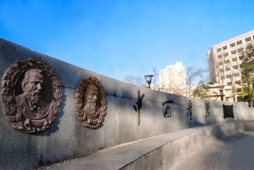
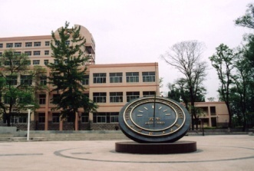

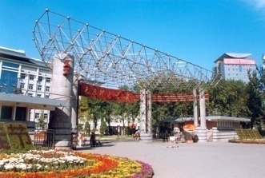
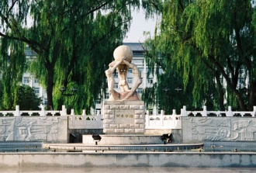
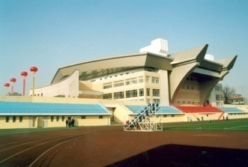
编 译 原 理
普通高等教育“十二五”规划计算机教材
---信息与计算机学院
---冯秀芳、崔冬华、段富等

Slide 2
目 录
第一章 引言
第二章 形式语言理论基础
第三章 自动机理论基础
第四章 词法分析
第五章 语法分析—自顶向下分析方法
第六章 语法分析—自底向上分析方法
第七章 语义分析及中间代码的生成
第八章 代码优化
第九章 目标代码的生成
第十章 符号表
第十一章 目标程序运行时的存储组织与分配
第十二章 出错处理
第十三章 编译程序自动生成工具简介
第十四章 面向对象语言的编译
第十五章 并行编译技术

Slide 3

第四章 词法分析
学习目标
词法分析是编译过程的第一步，其主要任务是对源程序进行扫描，从中识别出单词，是编译过程中不可缺少的部分。
着重需要掌握以下内容
    单词的形式、种类
    词法分析程序的设计方法
    无符号数的识别

Slide 4
目 录
4.1 词法分析概述
4.2 词法分析程序的设计与实现
4.3 词法分析程序的自动生成

Slide 5
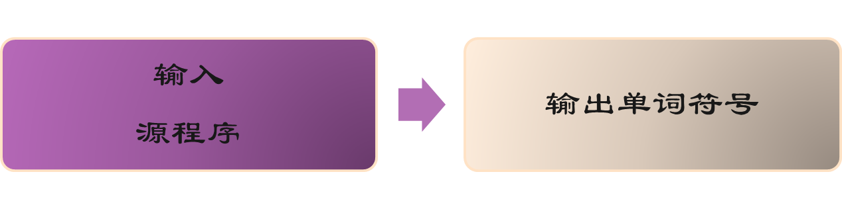
4.1 词法分析概述
4.1.1 词法分析的功能
词法分析程序的主要功能
单词符号（单词）：程序语言具有独立意义的最小语法单位
属性字：单词的一种机内表示(反映单词的有关特性).

Slide 6
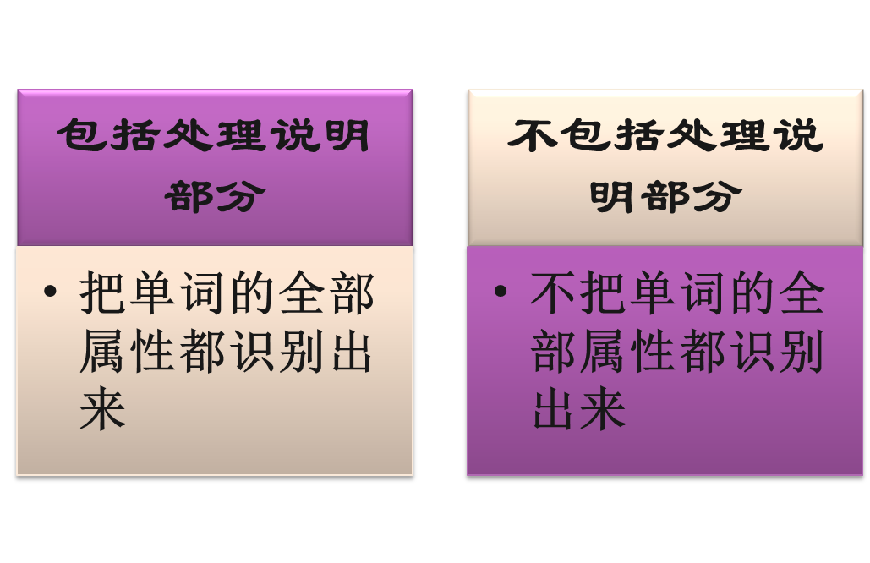
词法分析分为两类

Slide 7
4.1.2 词法分析的两种处理结构
词法分析是主程序:
字符
单词
源程序
词法分析
中间程序
语法分析是主程序，词法分析是子程序:
字符
单词
源程序
语法分析
词法程序
中间程序
回送
由属性字组成的与源程序等价的程序

Slide 8



4.1.3 单词符号的种类
保留字(关键字)
标识符
程序语言定义的具有固定意义的标识符
如:Pascal 中的begin、end、if、while…。
用来表示各种名字.如:变量名、数组名、过程名等。
单词符号
常数
界限符(特殊符号)
如:128、0.123、3.14E-2…。
如:+、-、*、/、>=、<=、》=、《=等。

Slide 9
4.1.4 词法分析程序的输出形式
一般采用二元式
一个语言的单词符号分为几类，如何分类、怎样编码,是一个技术性问题，主要取决于处理上的方便。
如：标识符 分为一类
常数且按类型（整数、实数）分类
保留字 可分为一类，也可一字一类
界限符 可分为一类，也可一符一类
单词类别 | 单词符号的属性值
对于采用一字一类、一符一类，不需再给出单词的值。

Slide 10
但若一个类别中含多个单词符号，还需给出相应的值（按某种编码）
例如：
对于标识符，常把存放它的有关信息的符号表项的指针作为属性值。
对于常数，常把存放它的常数表项的指针作为属性值。

Slide 11
4.2 词法分析程序的设计与实现
4.2.1 词法分析的流程图
初始化
读字符
N
是字母?
Y
N
数字?
Y
读标识符
N
特殊符号?
Y
取数字
查保留字表
N
查到?
Y
查常量表
查特殊符号表
查名字表
出错
生成属性字
生成属性字
生成属性字
生成属性字
写到输出流
N
是否分析结束
Y
结束

Slide 12
4.2.2 读单词
单词的文法规则:
<标识符>→<字母>|<标识符><字母>|<标识符><数字>
<无符号整数>→<数字>|<无符号整数><数字>
<特殊符号>→+|-|*|<=|…
读单词的程序流程图 (图4.5，上页)
单词的状态转换图 (图4.6，下页)
读单词子程序 （p56-59）

Slide 13
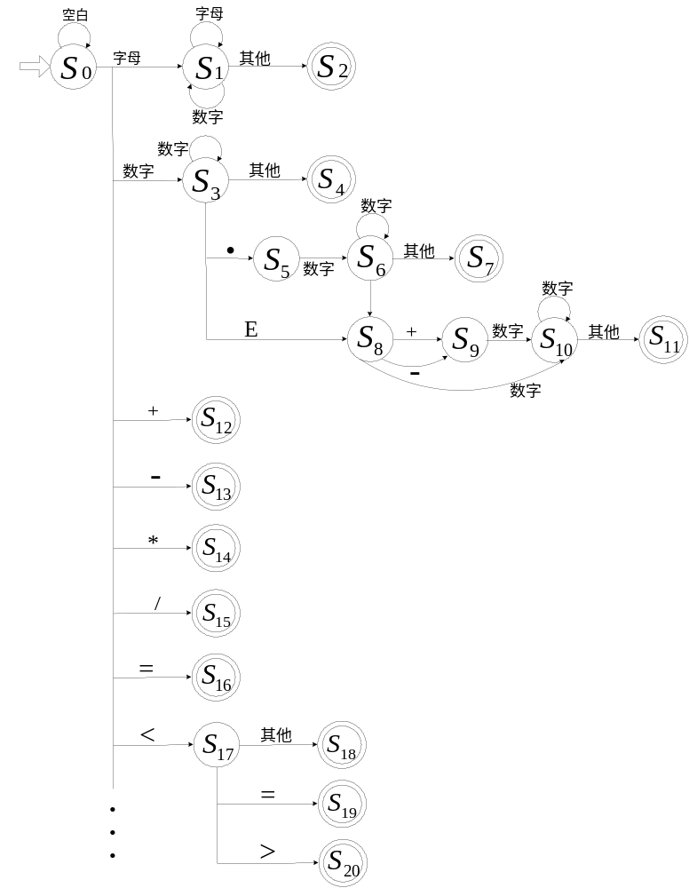
标识符或保留字
整 数
实数（无指数部分）
带指数的实数
加 号
减 号
乘 号
除 号
等 于
小 于
小于等于
不等于

Slide 14
#include <stdio.h>
enum symword { ident, becomes, colon, constsy, mul, div, plus, minus, eqop, geop,gtop,neop, leop,....., ifsy, dosy, tosy };
typedef struct {
char name[12];
symword type;
} recoty;
char ch;
symword sym;
recoty recodarr[n];
FLE *lpFile;
void readsym()
{
bool success;
int i=0;
while(ch==' ' && ch!=EOF) {
ch = (char)fgetc(lpFile);
}
success = true;
for (; !success; )
{
if (ch>='0' && ch<='9' ) readNumber();
else if (( ch>='A' && ch<='Z) || (ch>='a' && ch<='z'))
{
readident(); //读标识符
for(i=0; i<n; i++)
{
if(foundsym(i) )
{
sym=recordarr[i].type;
}
else
sym = ident;
}
}

Slide 15
else if (ch == '{')
{
incomment();
success = false;
}
else if (ch==':')
{
ch = fgetc(lpFile);
if (ch=='=')
{
sym = becomes;
ch = fgetc(lpFile);
}
else
sym = colon;
}
else if (ch=='+')
{
sym = plus;
ch = fgetc(lpFile);
}
else if (ch=='-')
{
sym = minus;
ch = fgetc(lpFile);
}
else if (ch=='*')
{
sym = mul;
ch = fgetc(lpFile);
}
}
}

Slide 16
4.2.3 读无符号数
文法规则如下：
<无符号数> → <无符号实数>|<无符号整数>
<无符号实数> → <无符号整数>.<数字串>
[E<比例因子>]
|<无符号整数>E<比例因子>
<比例因子> → <有符号整数>
<有符号整数> → [+|-]<无符号整数>
<无符号整数> → <数字串>
<数字串> →<数字>{<数字>}
<数字> → 0|1|2…|9

Slide 17
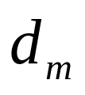
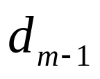








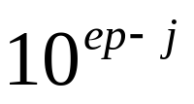
设无符号数为：
t= … . … E …
(整数部分) (小数部分)(指数部分)
令 W= … … 1
P= … e=
则 t=W -1
读无符号数的程序流程图 见图4.7

Slide 18
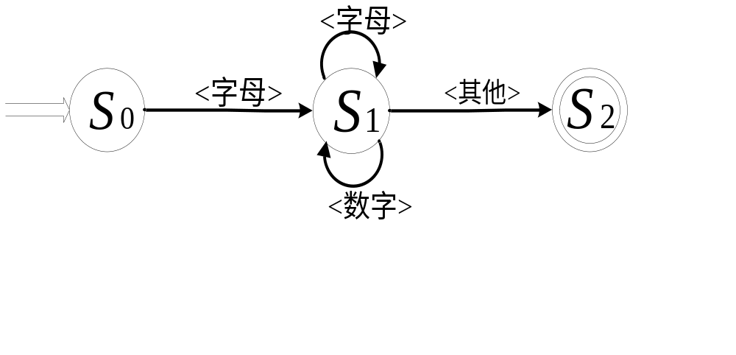
4.2.4 读标识符
<标识符>→<字母>{<字母>|<数字>}
<字母>→A|B|C|…|Z|a|b|…|z
<数字>→0|1|2|…|9
保留字是特殊的标识符
特殊处理 事先构造保留字表
事先构造保留字树 (见图4.10)
规定保留字在源程序中用分界符括起来
读标识符的流程图 见图4.9

Slide 19
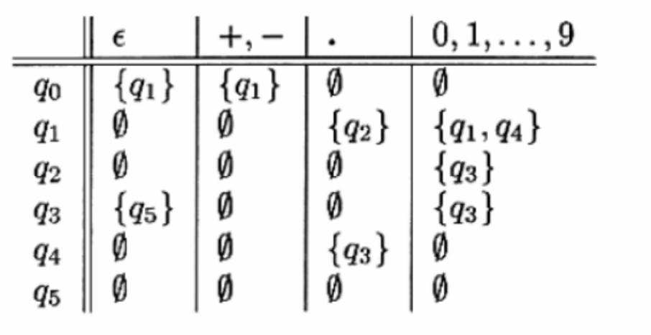
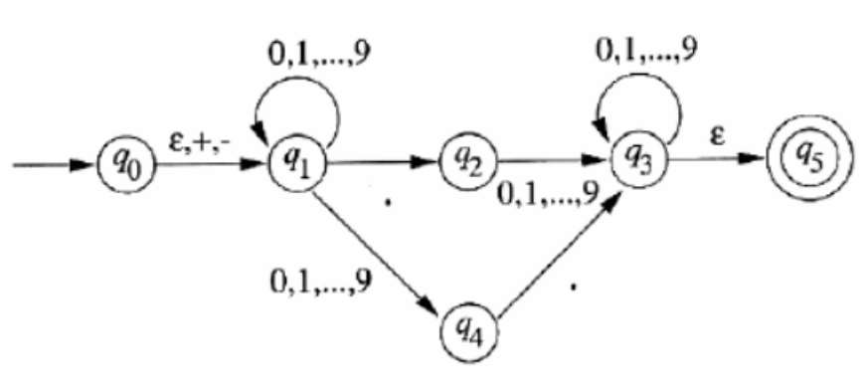
4.2.5 浮点数
接收浮点数的-NFA

Slide 20
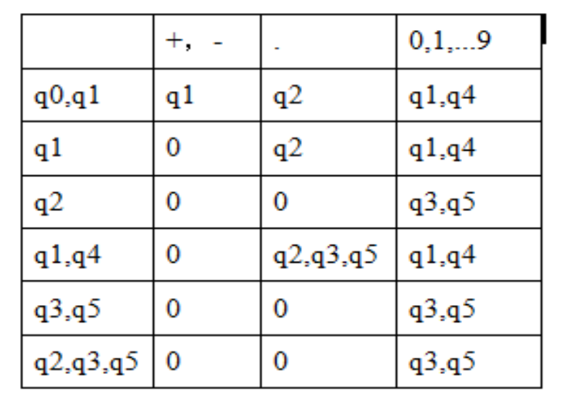
4.2.5 浮点数
步骤一：构造-闭包
ECLOSE(q0)={q0,q1}
ECLOSE(Q3)={q3,q5}
步骤二：构造状态变换表

Slide 21
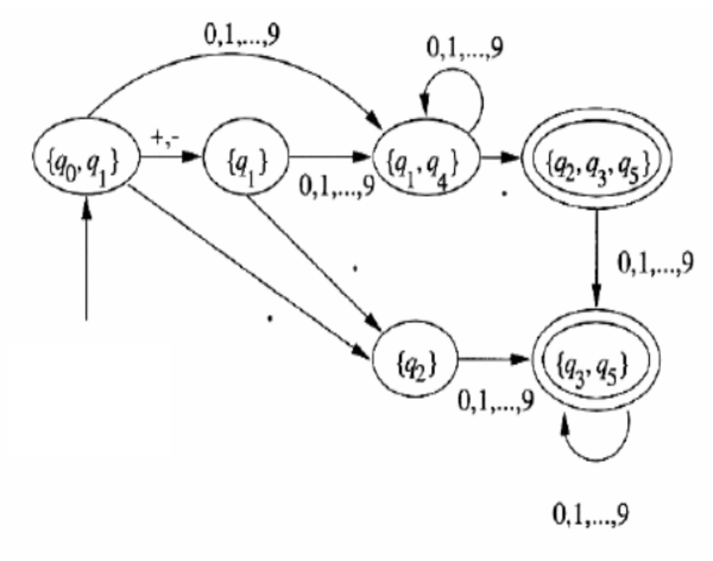
4.2.5 浮点数
步骤三：构造无的DFA

Slide 22
4.3 词法分析程序的自动生成
4.3.1 基本思想
通常可通过两种途径来构造词法分析程序：
手工方式和自动生成
1、手工方式
根据对语言中各类单词的描述或定义，手工构
造词法分析程序。
如：可根据文法或状态转换图构造相应的状态
矩阵，读状态矩阵同控制程序一起组成了编译程序
的词法分析程序。
也可根据文法或状态转换图利用某种语言（汇
编或高级语言）直接编写词法分析程序。

Slide 23
2. 自动生成
只要给出某语言各类单词词法结构的文法描述（如正则式），以及各类单词在词法分析时应采取的语义动作，自动生成系统。
对上述信息进行加工，即可得到所需的词法分析程序，例：RWORD 、 LEX
LEX是美国Bell实验室1975年用C语言研制的一个词法分析程序的自动生成工具。
LEX源程序
LEX编译系统
词法分析程序

Slide 24
4.3.2 手工方式词法程序：
#include <stdio.h>
#include <string.h>
#include <stdlib.h>
#include <time.h>
#include <ctype.h>
FILE *fr, *fw, *temp1, *temp2;
char *key0[] = {"main", "printf", "scanf", "else", "if", "auto", "double", // keyword table
"int", "struct", "break", "long", "switch", "case", "enum", "register", "typedef",
"char", "extern", "return", "union", "const", "float", "short", "unsigned", "continue", "for",
"signed", "void", "default", "goto", "sizeof", "volatile", "do", "while", "static" }; // keyword table
char *key1[] = {"\\",",","\\", "(", ")", "[", "]", "{", "}", ",", ";", ""}; // delimited table
int isLet(char c) // jgdge whether it is character
{
if (c>='a' && c<='z' || c>='A'&& c<='Z')
return 1;
else
return 0;
}

Slide 25
int isNum(char c) // judge whether it is digit
{ if (c>='0' && c<='9')
return 1;
else
return 0;
}
int isKey(char *word)
{ int m,i;
for (i=0; i<35; i++)
{
if ( ( m=strcmp(word,key0[i])) ==0)
{
if (i==0) return 2;
else return 1;
}
}
return 0;
}
int isBoundary(char c)
{
if(c=='\\')
return 2;
else if (c=='(' || c==')' || c=='{' || c=='}' ||c=='[' || c==']' ||c==',' || c==';' ||c=='\'' || c=='\"' )
return 1;
else
return 0;
}

Slide 26
void check(FILE *fr)
{
char word[30];
while (!feof(fr))
{
memset(word, 0, sizeof(word));
char ch, temp;
ch = fgetc(fr); // get one char, then pointer fr automatically point to next char
int i,c;
if (ch == '#') // we don't dispose #include statement
{
// temp = fgetc(fr);
while (ch!='>')
ch = fgetc(fr);
ch = fgetc(fr);
fprintf(fw, "********************* we just omit header file and file macro definition\n");
}
else if (ch == '/') // jump over comment statement /* */
{
ch = fgetc(fr);
if (ch == '/') // jump over comment statement //
{
while (ch != '\n')
ch = fgetc(fr);
fprintf(fw, "********************* we just omit comment statement begin by // *******\n");
}
else if (ch =='*')
{
ch = fgetc(fr);
temp = fgetc(fr);
do
{
ch = fgetc(fr);
temp = fgetc(fr);
} while (ch!='*' || temp!='/');
fprintf(fw, "********************* we just omit comment statement begin by /* *******\n");
ch = fgetc(fr);
}
}

Slide 27
else if (isLet(ch))
{
word[0] = ch;
ch = getc(fr);
i=1;
while (isNum(ch) || isLet(ch) ) // judge whether this char is char or digit
{
word[i] = ch;
i++;
ch = fgetc(fr);
}
word[i] ='\0'; // '\n' represent char over (whitepsace)
fseek(fr,-1,1); // make the pointer pos move backword 1 byte from current pos
c = isKey(word); // judge whether word is keyword
if (c==0) // word isnot keyword
{
fprintf(temp1, "%s ", word);
fprintf(fw, "chars %s is : ID, code kind is %d \n", word, 2);
}
else
{
if (ch != '"') // judge whether it is the already defined char
{
if (c==2 )
fprintf(fw, "chars %s is: ************** main function, code kind is: %d\n", word,0); // main function
else
fprintf(fw, "chars %s is: keyword, code kind is: %d\n", word, 1); // keyword
}
else
{
fprintf(fw, "chars %s is: already defined char const, code kind is : %d\n\n", word, 32);
}
}
}

Slide 28
else if (isNum(ch)) // the beginning char isnot char
{ // judge whether it is digit
word[0] = ch;
ch = fgetc(fr);
i=1;
while (isNum(ch))
{
word[i] = ch;
i++;
ch = fgetc(fr);
}
word[i] ='\0';
fseek(fr,-1,1);
fprintf(fw, "chars %s is: const, code kind is: %d\n", word, 3);
}
else
{
c = isBoundary(ch); // char ch isnot char and isnot digit
if(c) // whether it is delimit
{
if (c==2) // judge whether it is char "\\"
{
word[0] = ch;
ch = fgetc(fr);
word[1]=ch;
word[2]='\0';
fprintf(fw, "char %s is : change meaning char, code kind is %d\n", word,4);
}
else if (c==1)
{
fprintf(fw, "char %c is : delimit, code kind is %d\n", ch, 5);
fprintf(temp2, "%c ", ch);
}
}
else

Slide 29
{
switch(ch)
{
case '+':
word[0] = ch;
ch = fgetc(fr);
word[1] = ch;
if (ch == '=') {
word[2] = '\0';
fprintf(fw, "char %s is: operator, code kind is : %d \n", word,6); // operator "+="
}
else if (ch == '+')
{
word[2] = '\0';
fprintf(fw, "char %s is operator, code kind is %d\n", word, 7); // operator "++"
}
else {
fseek(fr,-2,1); // file pointer move backword 2 byte
ch = fgetc(fr);
fprintf(fw, "char %c is operator, code kind is : %d \n", ch, 8); // operator "+"
}
break;
case '-':
word[0] = ch;
ch = fgetc(fr);
word[1] = ch;
if (ch == '=' ) {
word[2] = '\0';
fprintf(fw,"chars %s is: operator, code kind is: %d \n", word, 9); // operator "-="
}
else if (ch == '-') {
word[2] = '\0';
fprintf(fw, "chars %s is: operator, code kind is: %d \n", word, 10); // operator "--"
}
else {
fseek(fr,-2,1);
ch = fgetc(fr);
fprintf(fw, "char %c is operator, code kind is : %d \n",ch, 11); // operator "-"
}
break;

Slide 30
case '*':
word[0] = ch;
ch = fgetc(fr);
word[1] = ch;
if (ch != '=')
{
if (isNum (ch)) {
fseek(fr,-2,1);
ch = fgetc(fr);
fprintf(fw, "char %c : operator, code kind is : %d \n", ch, 12); // operator "*"
}
else { // judege whether it is pointer
i=2;
ch = fgetc(fr);
while (isLet(ch)) {
word[i] = ch;
ch = fgetc(fr);
i++;
}
fprintf(fw, "char %s: is pointer definition operator, code kind is : %d \n", word, 13);
}
}
else {
word[2] = '\0';
fprintf(fw, "char %s: is operator, code kind is : %d \n", word, 14); // operator "*="
}
break;
case '/':
word[0] = ch;
ch = fgetc(fr);
word[1] = ch;
if (ch != '=') {
if (isNum (ch)) {
fseek(fr,-2, 1);
ch = fgetc(fr);
fprintf(fw, "char %c: is operator, code kind is : %d \n", ch, 15); // operator "/"
}
}
else {
word[2] = '\0';
fprintf(fw, "char %s : is operator, code kind is : %d\n", word , 16); // operator "/="
}
break;

Slide 31
case '!':
case '?':
case ':':
case '.':
case '=':
word[0] = ch;
ch = fgetc(fr);
word[1] = ch;
if (ch !='=') {
fseek(fr,-2,1);
ch = fgetc(fr);
fprintf(fw, "char %c: is operator, code kind is: %d\n", ch, 17);
}
else {
word[2] = '\0';
fprintf(fw, "char %s: is operator, code kind is : %d\n", word, 18);
}
break;
case '|':
word[0] = ch;
ch = fgetc(fr);
word[1] = ch;
if (ch == '|') {
word[2] = '\0';
fprintf(fw, "char %c is operator, code kind is %d\n", ch, 19); // operator "||"
}
else {
fseek(fr,-2,1);
ch = fgetc(fr);
fprintf(fw,"char %c is operator, code kind is: %d\n", ch, 20); // operator "|"
}
break;

Slide 32
case '%':
word[0] = ch;
ch = fgetc(fr);
word[1] = ch;
if (ch == '=') {
word[2] = '\0';
fprintf(fw, "char %s is operator, code kind is : %d\n", word, 21); // operator "%="
}
else if (isLet(ch))
{
word[2] = '\0';
fprintf(fw, "char %s is output type ID, code kind is : %d \n", word, 22);
}
else {
fseek(fr,-2,1);
ch = fgetc(fr);
fprintf(fw, "char %c is module operator, code kind is : %d \n", ch, 23);
}
break;
case '&':
word[0] = ch;
ch = fgetc(fr);
word[1] = ch;
if (ch == '&') {
word[2] = '\0';
fprintf(fw, "char %s is : operator, code kind is : %d\n", word, 24); // operator "&&"
}
else {
fseek(fr,-2,1);
ch = fgetc(fr);
fprintf(fw, "char %c is: operator, code kind is :%d \n", ch, 25); // operator "&"
}
break;

Slide 33
case '<':
word[0] = ch;
ch = fgetc(fr);
word[1] = ch;
if (ch == '=') {
word[2] = '\0';
fprintf(fw, "char %s is: operator, code kind is : %d\n", word, 26); // operator "<="
}
else if (ch == '<') {
word[2] = '\0';
fprintf(fw, "char %s is: operator, code kind is: %d\n", word ,27); // operator "<<"
}
else {
fseek(fr,-2,1);
ch = fgetc(fr);
fprintf(fw, "char %c is: operator, code kind is: %d \n", ch, 28); // operator "<"
}
break;
case '>':
word[0] = ch;
ch = fgetc(fr);
word[1] = ch;
if (ch == '=') {
word[2] = '\0';
fprintf(fw, " char %s is operator, code kind is: %d \n", word, 29); // operator ">="
}
else if (ch == '>') {
word[2] = '\0';
fprintf(fw, "char %s is operator, code kind is : %d \n", word, 30); // operator">>"
}
else {
fseek(fr,-2,1);
ch = fgetc(fr);
fprintf(fw, "char %c is operator, code kind is : %d\n", ch, 31); // operator ">"
}
break;
default: break;
}
}
}

Slide 34
fprintf(fw, "\n");
}
}
int main()
{
clock_t start, end;
char cr;
char str_in[25] = "d:\\hou.txt";
char str_out[25] = "d:\\out.txt";
char str_out1[25] = "d:\\out1.txt";
char str_out2[25] = "d:\\out2.txt";
double duration;
start = clock();
fr = fopen(str_in, "r");
while (fr==NULL) {
printf("file path error, please input file name again: \n");
scanf("%s", str_in);
fr = fopen(str_in,"r");
}
printf("file read succeed, content is displaying below: \n");
printf("*************************************************\n");
cr = fgetc(fr);
while (cr != EOF) {
putchar(cr);
cr = fgetc(fr);
}
fclose(fr);
printf("\n");
printf("*******************************\n");

Slide 35
fw = fopen(str_out,"w");
temp1 = fopen(str_out1, "w");
temp2 = fopen(str_out2, "w");
fprintf(temp1,"ID displayed in File\n");
fprintf(temp2, "delimit displayed in file\n");
fr = fopen(str_in, "r");
check(fr);
printf(" file write succeding, please look \n\n");
fclose(fw);
fclose(temp1);
fclose(temp2);
fclose(fr);
printf("\n");
end = clock();
duration = (double)(end-start)/CLOCKS_PER_SEC * 1000;
printf("runing time %lf ms\n", duration);
return 0;
}
// testing file
#include <stdio.h>
void main()
{
int a,b,c,max;
a=50;
b=30;
c=100;
if (a >= b)
max=a; // hello
else
max=b;
if (c > max)
max=c; // hello
printf("the max is %d\n",max);
}

Slide 36


4.3.3 LEX源程序结构
辅助定义
转换规则
（识别规则）
LEX
源程序
用户子程序
（代码）

Slide 37
1、辅助定义
在使用LEX语言时，先将高级语言的词法写成辅助定义式（类似宏定义）。
例： ⑴ 标识符
letter→A|B …|a|b …|z
digit→0|1| … |9
ident→letter(letter|digit)*
⑵ 整常数
integer→digit(digit)*

Slide 38
⑶ 一般实常数
sign→+|-|ε
signinteger→sign integer
decimal→signinteger.integer|sign.integer
⑷ 含指数部分的实数
exprel→(decimal|signinteger)E signinteger
⑸ 实常数
real→decimal|exprel

Slide 39






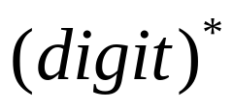
2. 识别规则（规定了相应词法分析程序的功能）
{ }
是定义在 υ{ , ,…, }上的正则表达式—词型
{ }是语义动作（一个可执行的程序段）
例：整常数：digit
{ val=int(id); 求整型值
return(16); return(val)}
return()子程序; 16:单词的类别编码

Slide 40
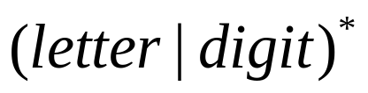
标识符:
letter
{ if(keyword(id)!=0) return(keyword(id));
else { return(15);
return(id)}}
keyword()查保留字表，=0未查到

Slide 41
3. 用户子程序（辅助函数部分）
用户编写的函数代码 （可被识别规则调用）
4.3.4 LEX编译程序工作过程
Ⅰ 根据每条Pi，构造相应NFA
Ⅱ 将各NFA连成一个完整的NFA
Ⅲ 由NFA构造状态转换矩阵
Ⅳ NFA→DFA
Ⅴ 根据DFA及识别规则构造词法分析程序

Slide 42
4.3.5 LEX的实现
经LEX编译后得到词法分析程序由两部分组成：
一张状态转换矩阵表(DFA)和一个控制程序
可看作是如下形式的有限自动机
P1|P2|…|Pn 当输入的单词与 Pj匹配时，就进行相应
的动作
(返回Ai所定义的单词属性) Pi 例 P66

Slide 43
4.3.6 LEX的使用方式
单独使用：开发编辑器、模式识别等
与YACC等结合使用：生成扫描器和语法分析器

Slide 44
4.1

